Slide 1
企业层面识别与制度型 MP 成本反演：目标矩路线图
核心目标矩：用企业数据得到的外资生产份额变化，匹配模型局部响应中的份额变化，反推出制度型 MP 成本变化。
数据侧
① 政策编码
政策单元 u
六类限制 P_{u,t}^r
② 行业映射
GB4 → ISIC4
限定候选集合
③ 企业匹配
主营业务 s_ft
匹配政策单元
④ 微观估计
限制 → 外资行为
得到 beta_r
⑤ 数据目标矩
ΔM_data
固定基期权重汇总
目标矩汇合点
⑩ 一般均衡反事实
结构模型冲击
hgamma = (ΔIMPC*)^eta
对外国企业在华生产、全部行业施加同一比例冲击
完整求解结果
生产份额、三边流量、价格、工资、利润、创新与福利变化
模型侧
⑥ 候选成本
给定 ΔIMPC
保持其他成本不变
⑦ 局部响应
固定工资/价格/需求
只重算生产地选择
⑧ 模型目标矩
ΔM_model(ΔIMPC)
模型外资生产份额
⑨ 匹配反演
选择 ΔIMPC*
使两类目标矩最接近
目标矩准则
min |ΔM_model − ΔM_data|
反推制度型 MP 成本
一句话：先用企业面板估计“政策限制导致的外资生产份额变化 ΔM_data”，再在模型中寻找能够复制该份额变化的 ΔIMPC*，最后把 ΔIMPC* 转换为 hgamma 进入一般均衡反事实。
符号：u=政策编码单元；r=六类限制；f=企业；M=全国层面外国企业在华生产份额；eta=经验成本到结构楔子的转换弹性。

Slide 2
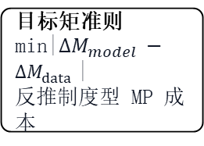
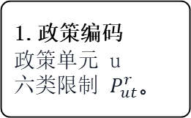
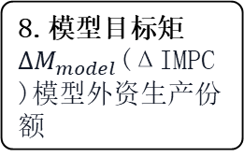
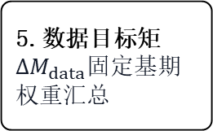
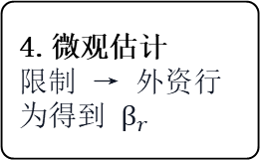
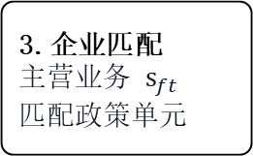
企业层面识别与制度型 MP 成本反演：目标矩路线图
核心目标矩：用企业数据得到的外资生产份额变化，匹配模型局部响应中的份额变化，反推出制度型 MP 成本变化。
数据侧
1.政策编码
政策单元 u
六类限制 $P_{ut}^{r}。$
2.行业映射
国民经济行业标准小类 → ISIC_Rev.4小类
3.企业匹配
主营业务 $s_{ft}$
匹配政策单元
4.微观估计
限制 → 外资行为得到 $β_{r}$
5.数据目标矩${∆M}_{data}$固定基期权重汇总
目标矩汇合点
10.一般均衡反事实
结构模型冲击
hgamma = (ΔIMPC*)^eta
对外国企业在华生产、全部行业施加同一比例冲击
完整求解结果
生产份额、三边流量、价格、工资、利润、创新与福利变化
模型侧
6.候选成本
给定ΔIMPC
保持其他成本不变
7.局部响应
固定工资/价格/需求,只重算生产地选择
8.模型目标矩
${∆M}_{model}$(ΔIMPC)模型外资生产份额
9.匹配反演
选择 ΔIMPC*
使两类目标矩最接近
目标矩准则
min|${∆M}_{model} −{∆M}_{data}$|
反推制度型 MP 成本
一句话：先用企业面板估计“政策限制导致的外资生产份额变化 ΔM_data”，再在模型中寻找能够复制该份额变化的 ΔIMPC*，最后把 ΔIMPC* 转换为 hgamma 进入一般均衡反事实。
符号：u=政策编码单元；r=六类限制；f=企业；M=全国层面外国企业在华生产份额；eta=经验成本到结构楔子的转换弹性。

